Slide 1

VY_42_INOVACE_43_Lineární rovnice s neznámou ve jmenovateli
Základní škola a Mateřská škola Choustník, okres Tábor

Slide 2
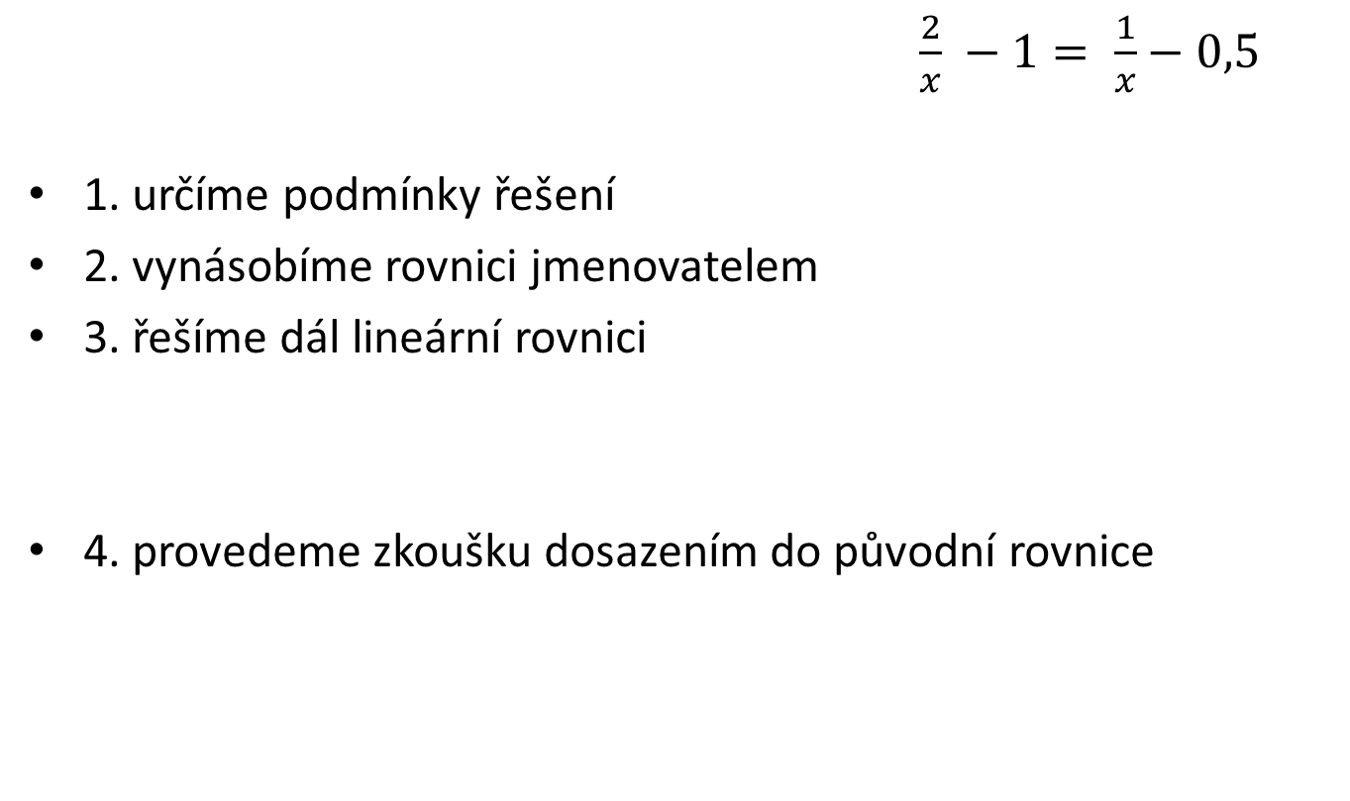
Lineární rovnice s neznámou ve jmenovateli
        $\frac{2}{x} −1= \frac{1}{x}−0,5$
1. určíme podmínky řešení
2. vynásobíme rovnici jmenovatelem
3. řešíme dál lineární rovnici
4. provedeme zkoušku dosazením do původní rovnice

Slide 3
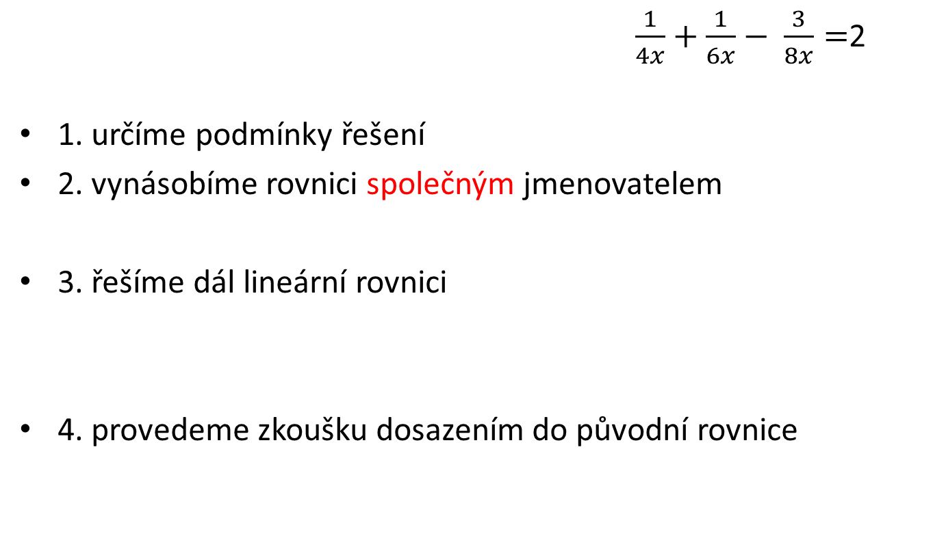
Lineární rovnice s neznámou ve jmenovateli
        $\frac{1}{4x}+\frac{1}{6x}− \frac{3}{8x}=$2
1. určíme podmínky řešení
2. vynásobíme rovnici společným jmenovatelem
3. řešíme dál lineární rovnici
4. provedeme zkoušku dosazením do původní rovnice

Slide 4

Lineární rovnice s neznámou ve jmenovateli
        $\frac{1}{x−2}+\frac{1}{x−3}= \frac{3x −13}{\left(x−2\right). \left(x−3\right)}$
1. určíme podmínky řešení
2. vynásobíme rovnici společným jmenovatelem (součinem dvoučlenů - jmenovatelů)
3. řešíme dál lineární rovnici
4. provedeme zkoušku dosazením do původní rovnice

